Slide 1
Интерактивная игра для детей 6-7 лет по теме «Космос»
Автор
Мирошниченко Алена Викторовна
Зам.директора поОВР

Slide 2
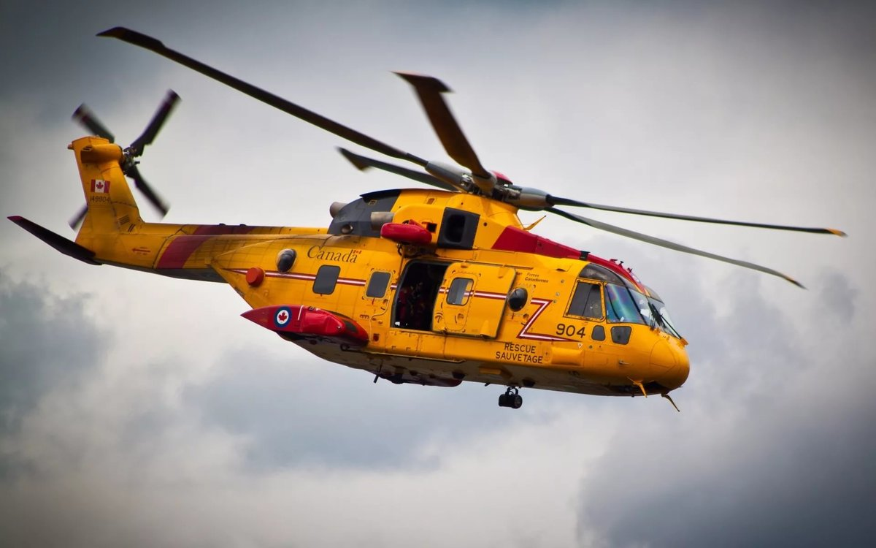
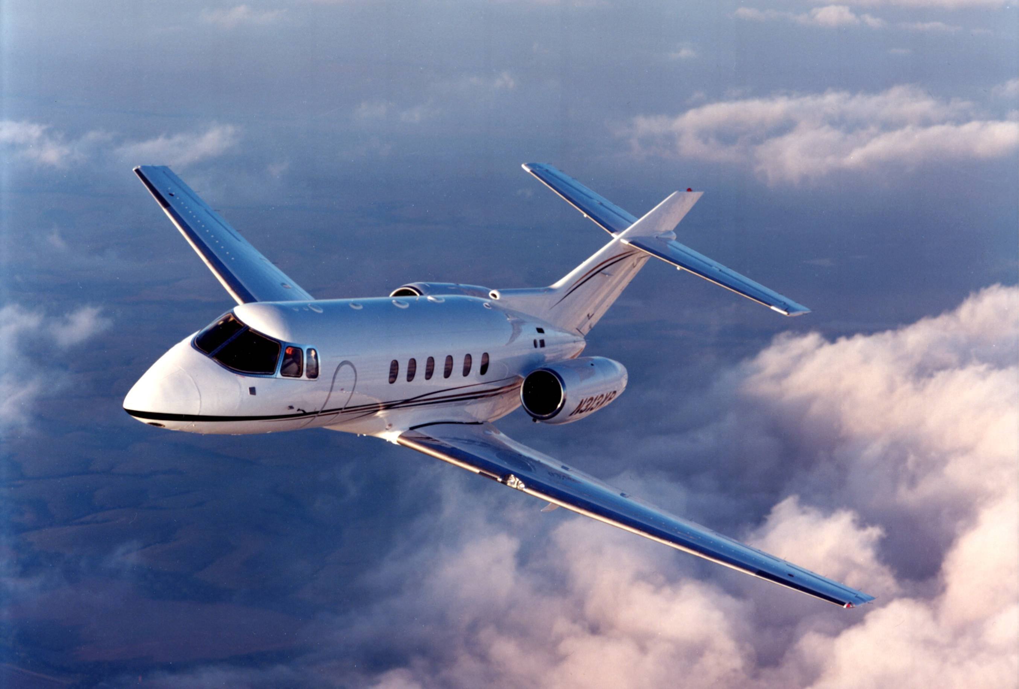
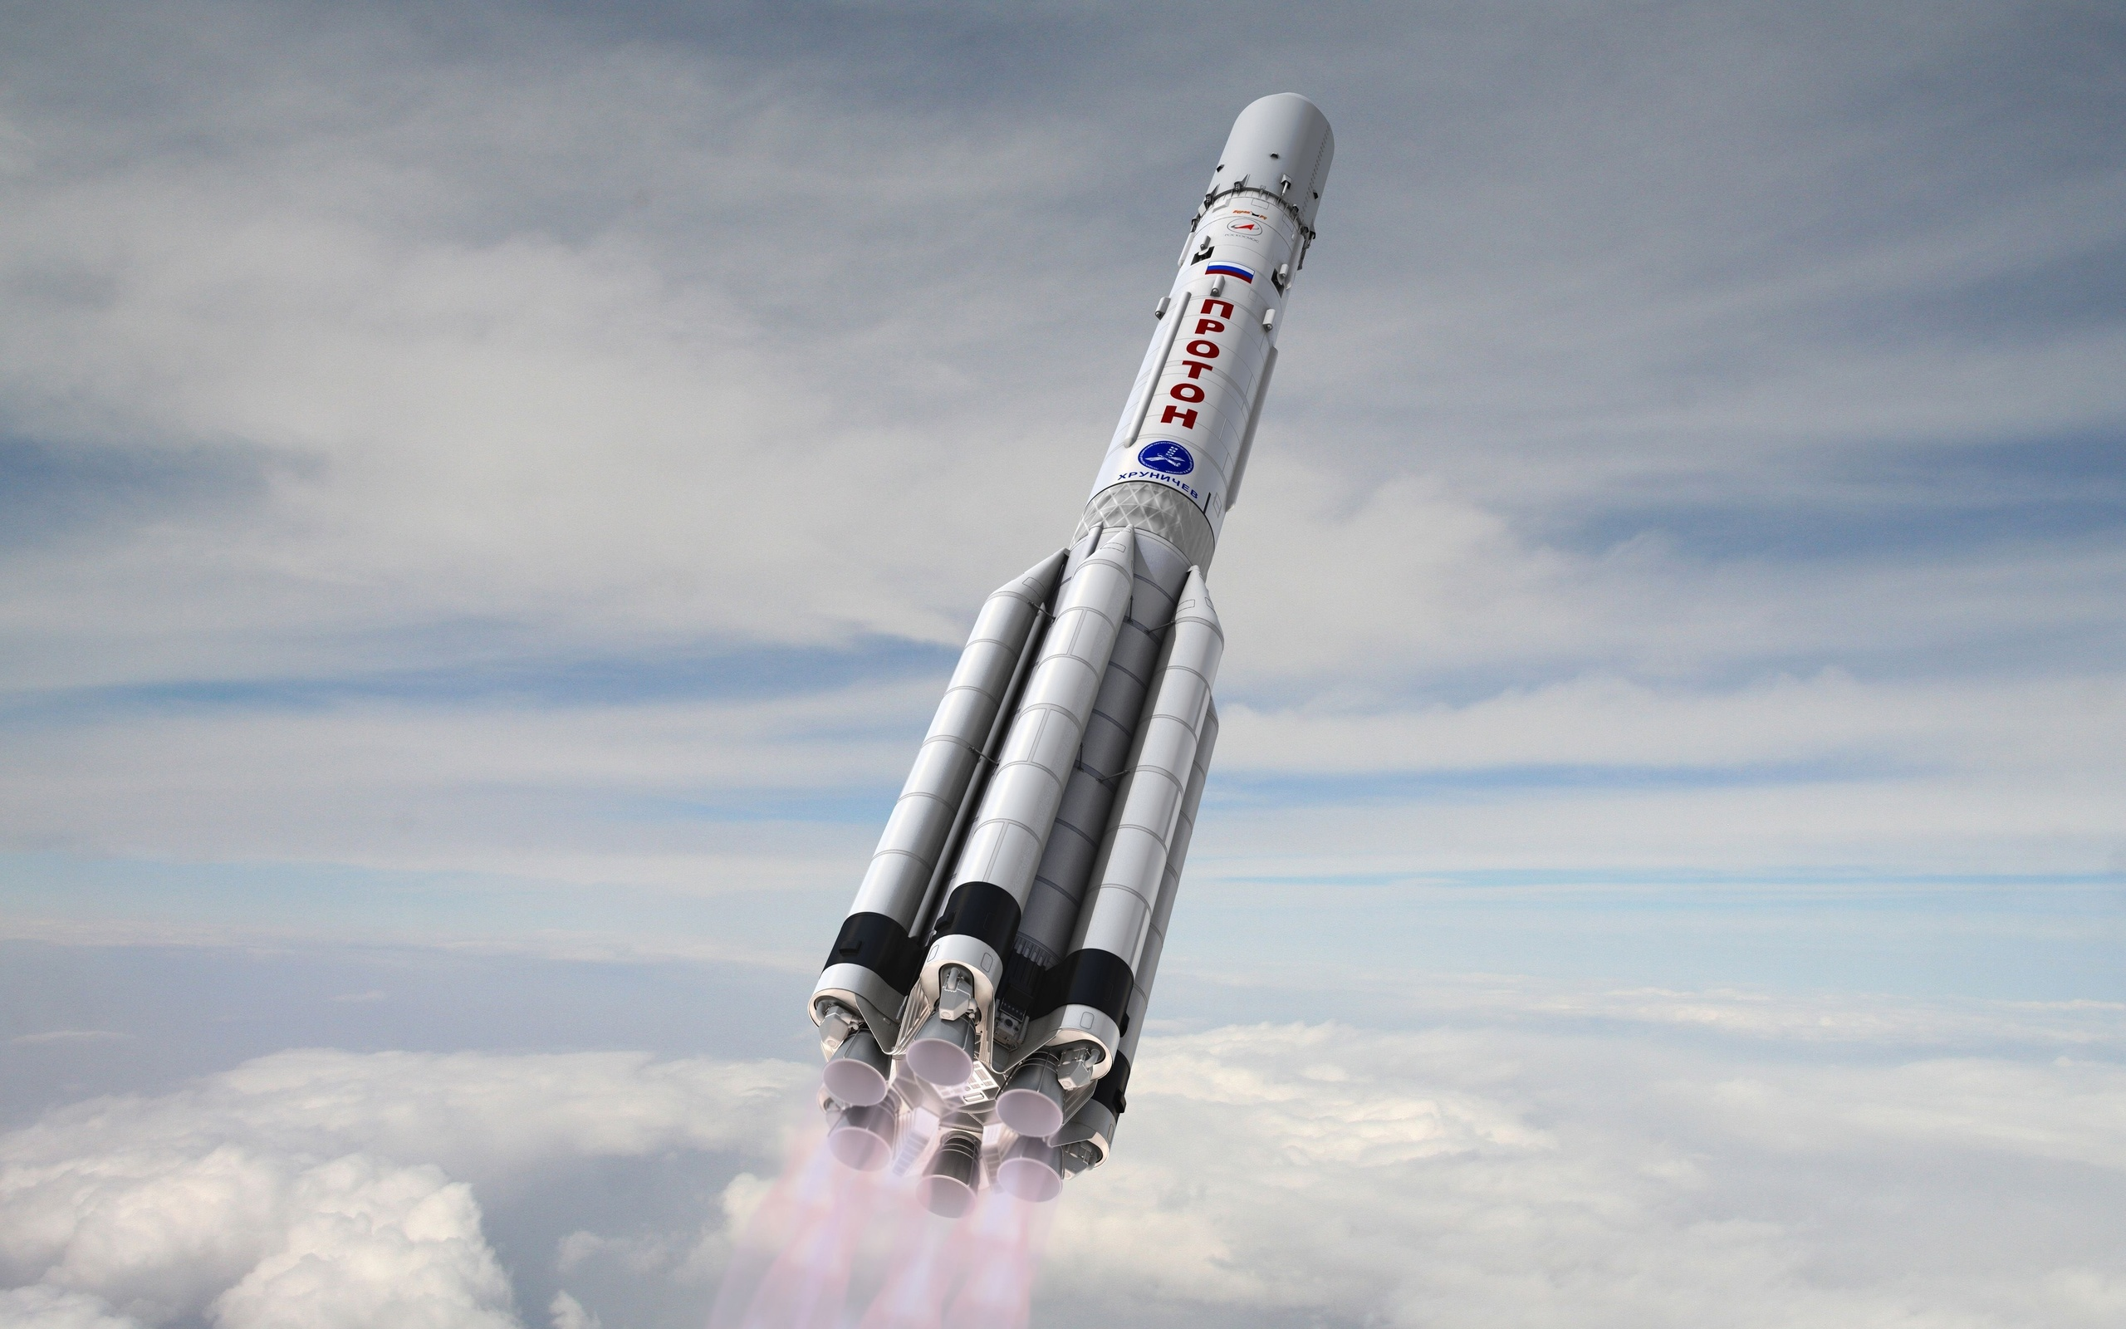
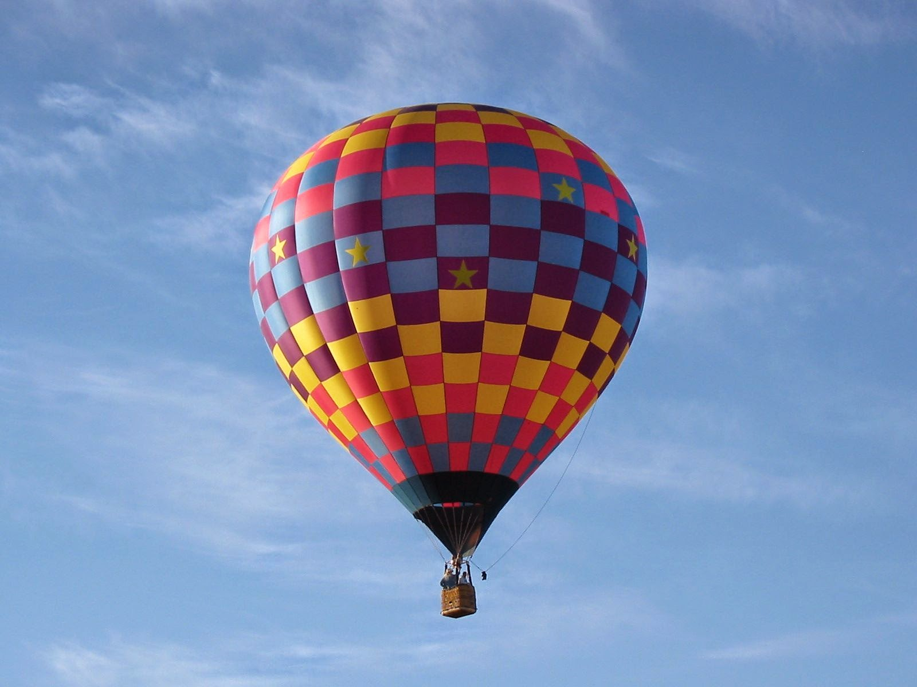
На чем можно полететь в космос?

Slide 3
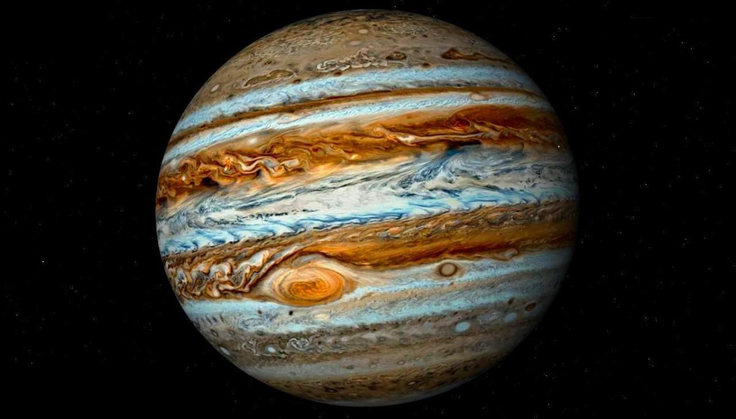
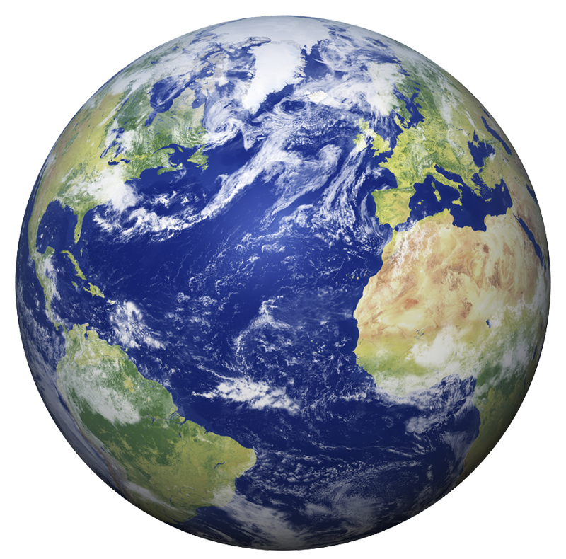
Покажи планету Земля

Slide 4
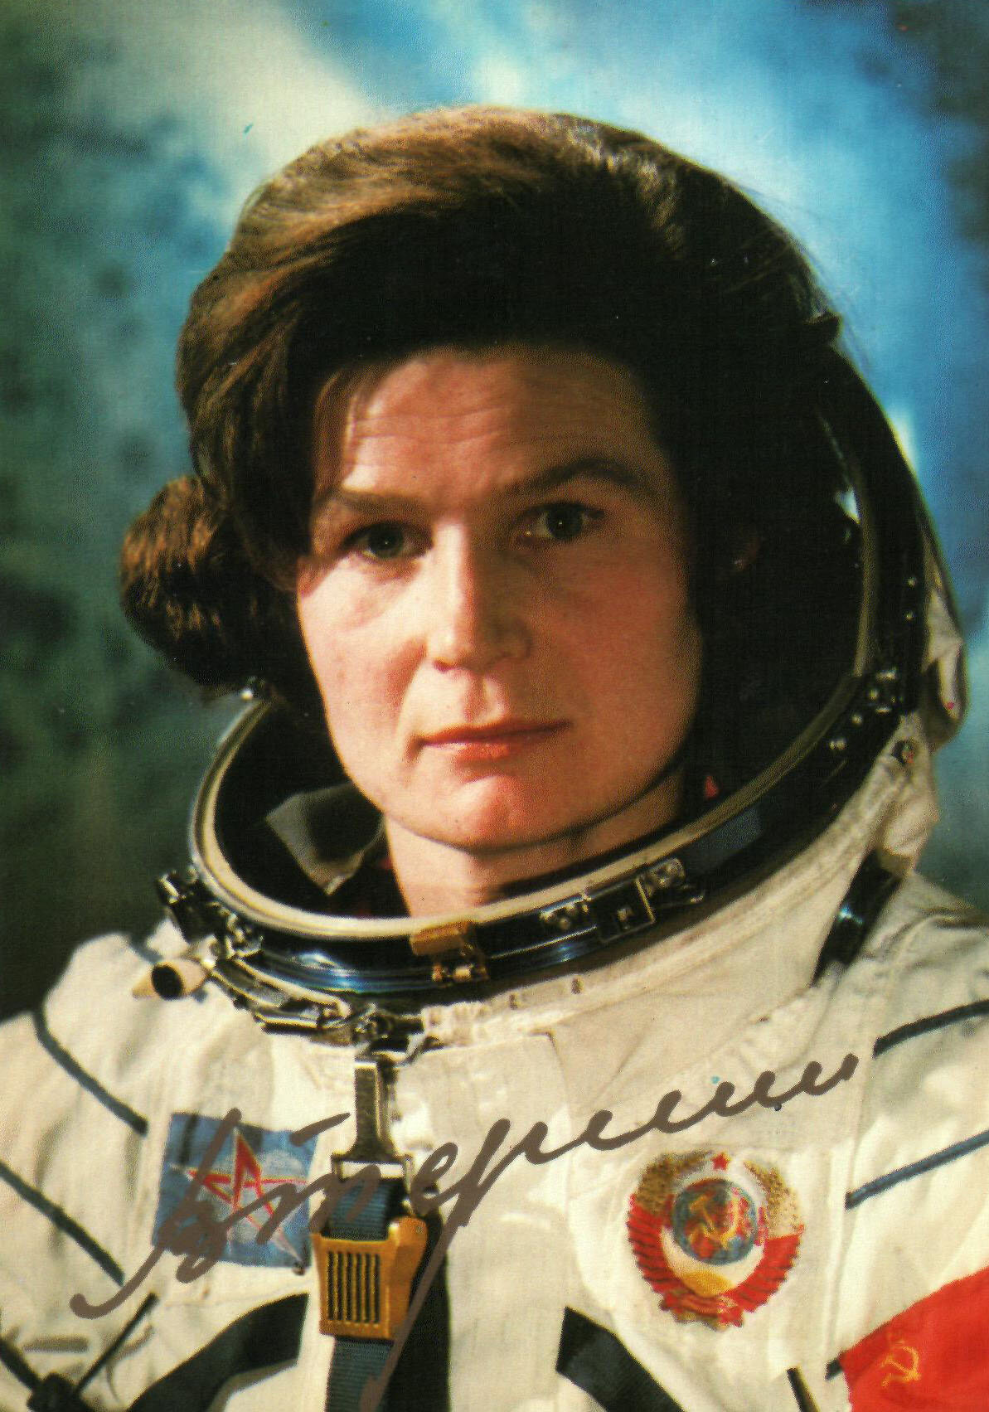
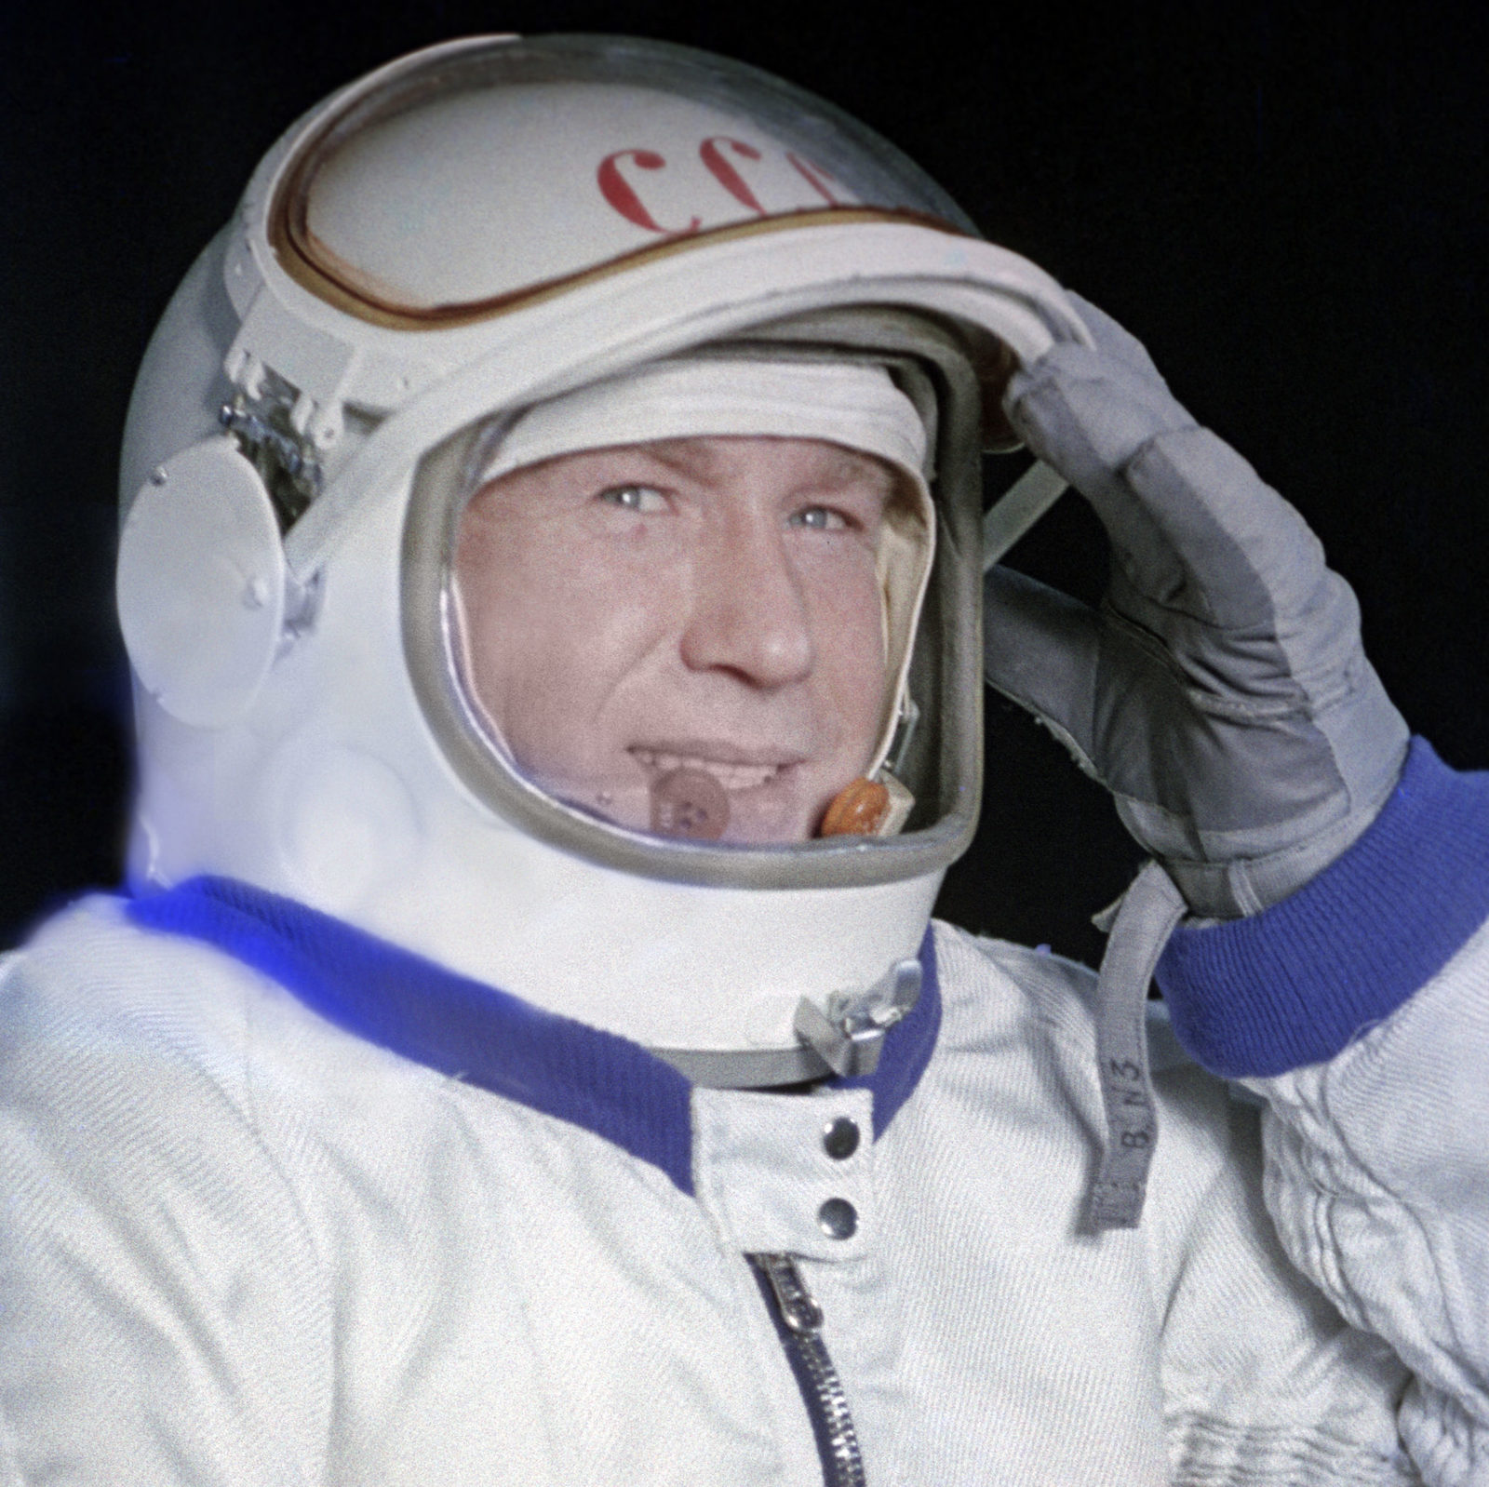
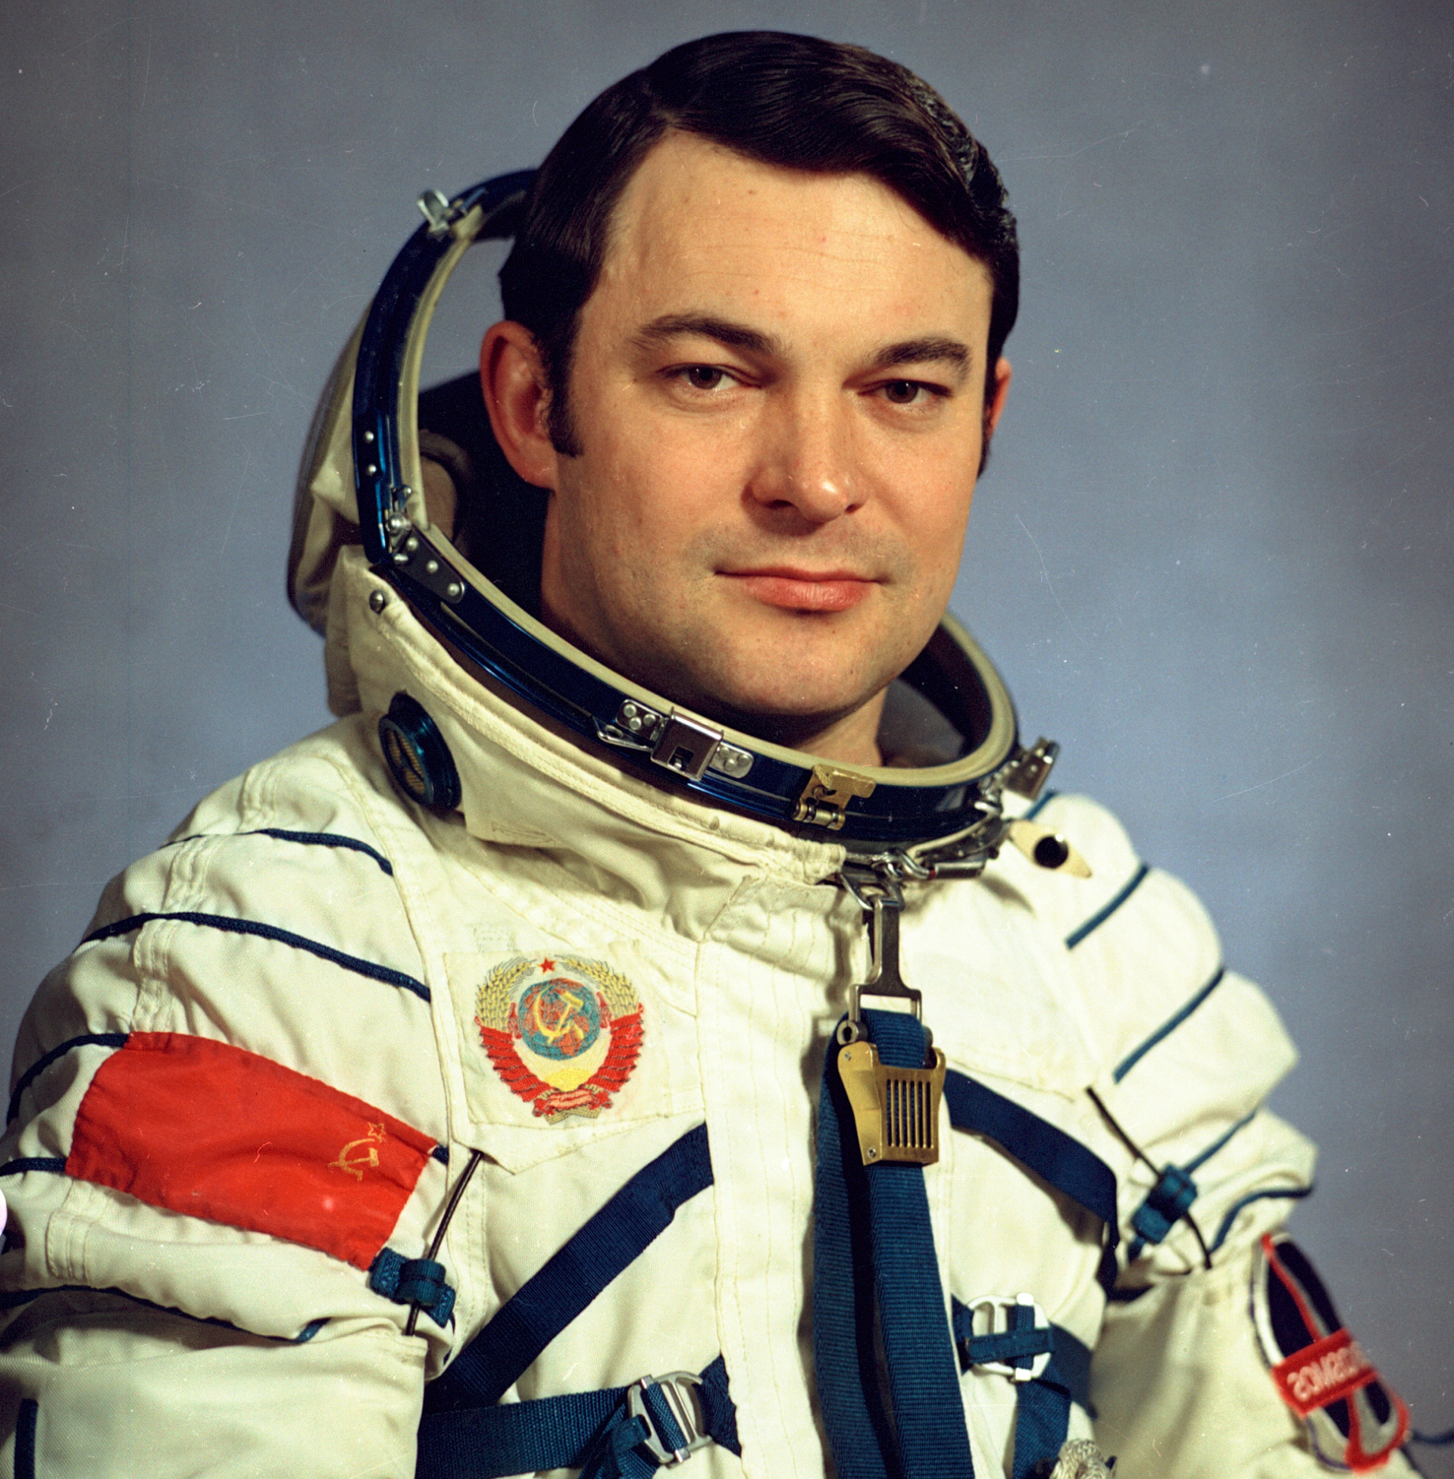
Кто из этих космонавтов первым полетел в космос?

Slide 5
МОЛОДЦЫ!

